Slide 1
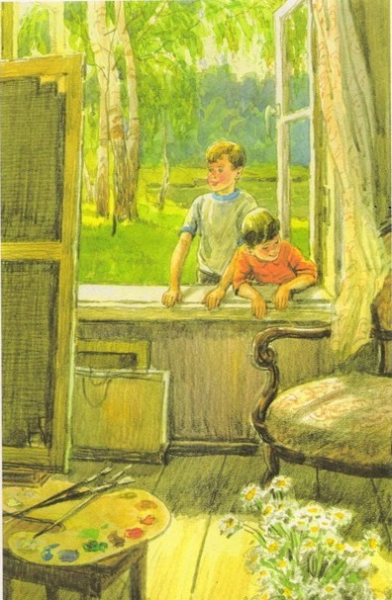
Сочинение по картине Екатерина Васильевна Сыромятниковой "Первые зрители»
6 класс
Подготовила
Колесник Е.И.
2012г

Slide 2
Сыромятникова Екатерина Васильевна (род. 1914, Харьков).
Член Союза художников. Училась в Московском государственном институте им. В.И. Сурикова до 1948 г. Постоянный экспонент московских, республиканских, всесоюзных и зарубежных выставок. После выставки «Советское современное искусство», проходившей в Японии в 1976 г., все ее работы были приобретены в частные коллекции. Там же состоялась выставка целой серии работ, посвященной обнаженной натуре. Был издан каталог. Работы художницы находятся в частных собраниях в России и за рубежом.

Slide 3
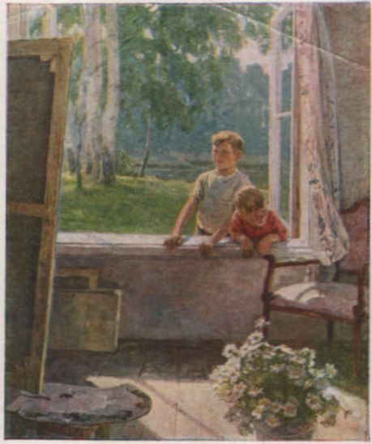

Slide 4
Игорь Брумер
Картина. Комната. Мальчишки, почти залезшие в окно. И не читают они книжки, и не идут смотреть кино. Картина в комнате и краски, и кресло мягкое в углу, но взгляд не оторвать от сказки, от той прекраснейшей завязки, что расплескалась по холсту. В картине комната и тихо, и звука не произнести. Мы затаим дыханье, - слышишь, чтоб красоту не извести. Чтоб свежесть красок не поблекла, ещё таких сырых, живых. Чтоб нам чудес открылась дверка, чтоб любоваться нам на них. *картина Е.В. Сыромятниковой «Первые зрители»

Slide 5
Самое интересное здесь-то, что это картина в картине. Мы рассматриваем картину художника Сыромятниковой , а ребята-герои этого полотна- смотрят на картину неизвестного нам художника. Причем мы этой картины не видим.Мы можем только догадываться, что же изобразил на ней художник. Может быть, это пейзаж. который виден из окна- белоствольные березки и темный лес вдали? Может это натюрморт-букет ромашек, который стоит на столе? А может художник нарисовал из самих- непоседливых мальчишек? Мальчики заглядывают в открытое окно мастерской. Наверное они живут по соседству и давно интересуются, как работает художник. На лицах их написаны любопытство и живой интерес. Старший мальчик больше смотрит на картину. а младшего больше привлекает сама обстановка мастерской. Мальчики рады и горды, что приобщились к тайне. Ведь настоящее мастерство-это всегда тайна.

Slide 6
Перед нами картина Е. В. Сыромятниковой «Первые зрители». Эта картина интересна по жанру здесь есть и пейзаж за окном, и интерьер комнаты и портрет мальчиков. За окном мы видим березовую рощу в жаркий летний день. Погода стоит солнечная, безветренная. Возможно, именно этот пейзаж писал неизвестный нам художник на своем полотне. А может быть там изображен натюрморт с букетом ромашек? А может быть чей-нибудь портрет? Точно сказать нельзя. Очень хочется заглянуть за мольберт и увидеть то, что видят мальчики. Наверное, ребята живут где-то рядом и интересуются работой художника. Они выбрали момент, когда мастер вышел из комнаты, и подбежали к окну. Старший мальчик внимательно рассматривает картину. А младшему больше интересна сама комната. Ведь это не просто комната, эта мастерская художника. Здесь есть мольберт с картиной, палитра с красками, а под окном стоит папка с эскизами. В комнате чисто и светло. У окна стоит старинное кресло с резными ножками и подлокотниками. Наверное, сам художник или его гости садятся в кресло, чтобы рассматривать новые работу. Эта картина особенно интересна тем, что в ней есть тайна, загадка. Каждый зритель обязательно задумывается, что изображено на полотне, которое мы не можем видеть. Каждый может представить себе что-то свое, то, что подсказывает его фантазия. Мне нравится картины, которые заставляют остановиться, и задуматься.

Slide 7
Сочинение по картине Е. В. Сыромятниковой "Первые зрители» Был солнечный летний день. Дул легкий ветерок. Около березовой рощи на берегу пруда стоял домик художника. Два деревенских мальчика прогуливались по роще и решили заглянуть в распахнутое окно домика. Старший мальчик одет в белую футболку с синим воротничком, на его лице изображены удивление и восторг от увиденной им картины этого художника. Младший мальчик в красной рубашке рассматривает старинное резное кресло, которое расположено в комнате. В левом углу комнаты стоит табурет. На нем лежит палитра с красками и кистями. Справа от табурета, на деревянном полу – ваза с ромашками. Под окном лежат холсты и рамки для картин. На окне висит белая занавеска. Комната хорошо освещена дневным светом. Из окна представляется великолепный вид на рощу, пруд и лесную поляну. Я думаю, что новая картина очень красивая, так как восторгу мальчика нет предела. Мне так и хочется очутиться в этой рощице, погостить в доме художника и посмотреть его чудесные произведения искусства.

Slide 8
Дорогие мои одноклассники, я хочу рассказать вам о картине « Первые зрители» Е. В. Сыромятниковой.
Мне очень хочется, что бы Вы прочувствовала всю сказочность сюжета и смогли в полной мере полюбоваться яркой палитрой!
Что мы видим, глядя на картину? Главные герои этого полотна, двое мальчишек, разного возраста, которые заглядывают в окно чужой комнаты. Они очень взволнованы, ведь они выбрали момент , когда хозяин вышел из комнаты. Уж очень их одолевает любопытство! На их лицах проступил лёгкий румянец и по-детски хитрые улыбки. Старший мальчик с восторгом рассматривает холст, на котором что -то нарисовано. Как досадно , что мы не можем видеть, что же именно? Возможно, там нарисован пейзаж, который во всех летних красках открывается перед нами из окна комнаты. Там мы видим стройные, с тонкими длинными ветвями берёзы. Они прекрасны на фоне летней травы! Я «смотрю» за окно и чувствую, как прозрачен и чист воздух! Я пытаюсь его вдохнуть!!!!
А может быть там натюрморт ? Старинная ваза с полевыми цветами – ромашками?
А ещё можно предположить, что там портрет этих самый мальчишек! Ведь по всему видно, что они соседские ребята и возможно художник давно наблюдая за их шалостями, нарисовал их увлечёнными за какой-нибудь уличной игрой!
Тот мальчик который помладше заинтересовался комнатой и тем , что в ней находится. Ведь это комната – мастерская художника! Что же здесь есть? Здесь стоит мольберт с картиной, под окном папка с эскизами, на деревянном табурете лежит палитра с красками. Комната светлая , чистая и всё в ней из натуральных, природных материалов!
Нельзя не заметить старинное кресло у окна. У него красивые резные ножки и подлокотники. Мне представляется, как хозяин этой комнаты садится в него, что бы со стороны посмотреть на свои работы.
Картина очень интересна по своему замыслу. В ней мы можем увидеть и красивый пейзаж, и портреты мальчиков, и интерьер комнаты, а сколько тайны для зрителей!
Мне очень понравилась картина, она даёт возможность зрителю задуматься , что же изображено на полотне , которого нам не видно? Всё зависит от фантазии смотрящего человека!
Эта картина не позволит пройти мимо, она заставит остановиться и задуматься о чуде, которое называется мастерством!

